Slide 1
Projet de PAFIO V11 Résultat de la planification Secteurs d’intervention potentiels, chemins et infrastructures UA 11161

Slide 2
Objectif du PAFIO
Ajout de secteurs d’intervention potentiels (et infrastructures) afin de permettre une flexibilité dans la planification forestière ce, dans un contexte épidémique et de demande grandissante en approvisionnement feuillu
Contenu du PAFIO
Localisation des secteurs d’interventions potentiels (SIP) - travaux commerciaux et non commerciaux
Localisation des chemins et des infrastructures à construire, à améliorer, à réfectionner ou à fermer
Notes:
#

Slide 3
Superficies planifiées et chemins à construire, améliorer, réfectionner ou fermer
12 727 ha de travaux commerciaux
9 383 ha de travaux non commerciaux
2495 km de chemins:
122 km à construire
4.3 km à construire et refermer
0.7 km existant à fermer
123 km en amélioration/réfection

Slide 4
Éléments considérés lors de la planification forestière
Les peuplements vulnérables à la TBE et à la localisation des aires d’arrosage
La stratégie 2018-2023
Les garanties d’approvisionnement
La réglementation
La tenure des terres, les affectations, les usages forestiers
La certification forestière
Les espèces menacées, vulnérables ou susceptibles de l’être
Les plans d’aménagement fauniques
Les sites fauniques d’intérêt
Les ententes administratives
Les VOIC, incluant les indicateurs économiques et écosystémiques
Les ententes et les mesures d’harmonisation convenues
(…)
Notes:
#

Slide 5
NOTE IMPORTANTE AU LECTEUR
Tel que présenté aux membres de la TGIRT lors des dernières consultations, certains VOIC ne sont pas entièrement corrigés lors de l’exercice du PAFIO pour différentes raisons. Lors de la confection de chacune des programmations annuelles (PRAN), les modalités pour ces VOIC seront appliquées et respectées. De plus, tel que réalisé dans l’UA 11161 depuis quelques années, une présentation démontrant le respect de ces VOIC sera produite et déposée aux membres de la TGIRT.
Cette façon de procéder se veut plus efficace en matière de planification. En effet, en appliquant les correctifs dès l’exercice du PAFIO, plusieurs peuplements seraient retirés alors qu’ils pourraient être en réalité, récoltés en toute conformité.
VOIC en cause et explications:
Dérogation COS (blocs compacts et 600-900), entente sur les paysages:
L’ajout de l’ensemble des peuplements vulnérables à la TBE lors des derniers PAFIO est venu alourdir faussement le portrait. En effet, une multitude de ces peuplements sont trop jeunes ou inaccessibles et ne seront pas récoltés.
Les peuplements du PAFIO n’ont pas été photointerprétés ni inventoriés. Plusieurs sont en réalité prématures ou trop petits et ne sont ni prescrits ni récoltés. Une fois ce portrait précis connu, nous procédons alors au balancement des VOIC.
Notes:
#Façon de procédé qui se veut une meilleure planification dans certains cas. Permet de récolter les bons peuplements

Slide 6
NOTE IMPORTANTE AU LECTEUR (suite)
VOIC en cause et explications: (suite)
Structure d’âge:
L’ajout de l’ensemble des peuplements vulnérables à la TBE lors de la v07 est venu alourdir faussement le portrait. En effet, une multitude de ces peuplements sont trop jeunes ou inaccessibles et ne seront pas récoltés. Avec la simulation de mortalité TBE et l’arrivée du 5ème décennal, la méthodologie du calcul de ce VOIC sera revu prochainement.
Plan de ravage de cerfs:
La situation du cerf a grandement évolué et les ravages sont en révision. Plusieurs disparaitront vraisemblablement. La direction de la faune est collaborative afin de permettre la récolte de certains peuplements non planifiés au plan de ravage initial. Tout cas leur est soumis pour analyse et décision. Dans cette optique, certains peuplements potentiellement récoltables ont été ajoutés afin d’être soumis à la consultation.
Notes:
#Avantage de cette méthode: transparence auprès des membres, permet aux membres de réellement constatés la conformité des éléments à la PRAN 200, permet aux membres de voir la PRAN 200, meilleure efficacitéde la planification faite par le MFFP.

Slide 7
Respect de la stratégie d’aménagement : superficie planifiée par grand type forêt
GTF | Cibles MAJ BFEC 2018-2023 (fév 2017) |  |  |  | AJOUT PAFIO V11
 | TOTAL incluant petit bois | Attribuable 18-22 (ha/an) | VNR potentiel ajusté stratégie | Min | ha | %
Pessière | 40 | 130 | 86 | 800% | 3549 | 2730%
Pessière (ÉC) | 280 | 190 | 0 |  | 1713 | 902%
Sapinière | 2250 | 2250 | 830 | 800% | 2952 | 131%
Total résineux | 2570 | 2380 | 916 | 800% | 7669 | 322%
Total résineux à FI | 1860 | 1375 | 588 | 800% | 1657 | 121%
Peupleraie | 80 | 20 | 31 |  | 214 | 1070%
Peupleraie à résineux | 210 | 157.5 | 936 |  | 1094 | 695%
Bétulaie blanche | 230 | 0 | 0 |  | 388
Bétulaie blanche à résineux | 140 | 0 | 0 |  | 490
Érablière rouge | 0 | 0 | 0 |  | 0.00
Total FI et FIR | 660 | 177.5 | 967 | 800% | 2204 | 1242%
Feuillu tolérant | 140 | 105 | 281 |  | 90 | 86%
Feuillu tolérant à résineux | 290 | 217.5 | 629 |  | 440 | 202%
Total FT et FTR | 430 | 322.5 | 910 |  | 540 | 167%
Cédrière | 20 | 0 | 0 |  | 130
Grand total | 5540 | 4255 | 3381 | 800% | 12727 | 299%
Notes:
-Ajout de EPX car bonnes composantes SAB dedans (fausses pessières). Seront récoltés si besoin
-Ajout EPX aussi dans caribou pour être prêt à traiter en CP si besoin afin de répondre aux VF et au Caribou
-EC (1713ha) ne sont pas toutes des EPX mais toutes mis dans cette lignes
-Ajout de PEU/PEUR élevé car besoin plus grand (la récolte va plus vite car
Moins de 10 ans brut de récolte dans le PAFIO car il y a toutes les réalisations faites depuis 2018 (5 ans + 2 ans = 700% + tous les MNR qui ne sont pas enlevés (autre 100%). Donc plus de 800% utilisé facilementEn réalité (net) cela peut représenter environ 7 ans.
% EPX très haut: car planifiés si haut % de SAB (TBE), % FI et FIR haut car cible des FD non intégrées encore dans tableau.

Slide 8
Respect de la stratégie d’aménagement : Superficie planifiée par contrainte opérationnelle
Contraintes | Cibles MAJ BFEC 2018-2023 (fév 2017) |  |  |  | AJOUT PAFIO V11
 | TOTAL incluant petit bois | Attribuable 18-22 (ha/an) | VNR potentiel ajusté stratégie | Min | ha | %
Orphelin | 620 | 515 | 409 |  | 751 | 146%
Paysage (encadrement visuel) | 180 | 133 | 106 |  | 527 | 396%
Pentes fortes | 180 | 138 | 110 |  | 210 | 153%
Ravages cerf de Virginie | 60 | 48 | 38 |  | 232 | 483%
Caribou | 250 | 231 | 184 |  | 727 | 315%
Densité D | 0 | 0 | 0 |  | 668
Lisière boisée riveraine | 60 | 52 | 41
Total toutes contraintes | 1350 | 1117 | 888 |  | 3115 | 279%
Hors des contraintes | 4190 | 3138 | 2494 |  | 9612 | 306%
Grand total | 5540 | 4255 | 3381 | 800% | 12727 | 299%
Notes:
Planif par COS complet vient déséquilibrer les contraintes mais à long terme ça se balancera

Slide 9
Respect de la stratégie d’aménagement : proportion des superficies qui proviennent des strates de petit bois
Cible
Très petit bois : 19.90 %
Petit bois : 33.50 %
Résultat
Très petit bois : 27.46 %
Petit bois : 15.95 %
Notes:
Résultats excluant les EC

Slide 10
VOIC : indicateurs économiques
Enjeu | Objectif | Indicateur | Cible | Résultat
Coûts de l’approvisionnement en matière ligneuse | Contrôler les coûts d’approvisionnement en matière ligneuse liés à la planification | Vol/ha des superficies planifiées | 130.50 m³/ha à 159.50 m³/ha | 153 m³/ha (147.1 m³/ha pour 15 ans)
 |  | Décimètre cube par tige récoltée selon les regroupements d'essence (SEPM et PE) | Entre 110 dm3/tige et 150 dm³/tige SEPM Minimum 200 dm³/tige PEU | 125 dm³/tige SEPM 398dm³/tige PEU
 |  | Nombre d'hectare récolté par kilomètre de chemin construit | Entre 10 et 25 ha récoltés par km de chemin construit annuellement | 101 ha/km
 |  | Distance moyenne de transport des superficies planifiées par rapport aux usines | + ou - xx km de la moyenne des 15 prochaines années | N/A
 |  | Proportion (%) de la superficie planifiée selon les zones de tarification | 180: 5% à 25% (15% pour 15 ans) 181: 17% à 37% (27% pour 15 ans) 182: 8% à 28% (18% pour 15 ans) 183: 0% à 14% (4% pour 15 ans) 184: 14% à 34% (24% pour 15 ans) 185: 0% à 12% (2% pour 15 ans) 186: 0% à 14% (4% pour 15 ans) 187: 0% à 12% (2% pour 15 ans) | 180: 12 % 181: 15 % 182: 30 % 183: 3 % 184: 35 % 185: 4 % 186: 1 % 187: 1 %
Qualité de l’approvisionnement en matière ligneuse | Contrôler les coûts de la transformation de la fibre en usine liés à la planification | Proportion (%) du volume de l'essence moins désiré par rapport au volume du groupe d'essences (SAB vs SEPM). | 54,7% ±10% (moyenne des 15 prochaines années selon un scénario de diminution de la vulnérabilité à la TBE ) | 50 %
 |  | Volume par essence ou groupe d’essence en garantie | 100 % | Conforme (>100%)
Notes:
Résultats ind. Écono sans les EC. Avec EC:134 m3/ha, % sab BAS CAR MIS DES STRATES epx AVEC DU SAB DEDANS POUR COUPE PARTIELLE

Slide 11
VOIC : Réalisation des travaux sylvicoles sans récolte
Enjeu | Objectif | Indicateur | Cible | Résultat
Réalisation des travaux sylvicoles sans récolte | Limiter l'impact de la dispersion des travaux sylvicoles | Pourcentage de la superficie des chantiers ayant un minimum de 15 ha de travaux sylvicoles sans récolte | 95 % | Conforme mais le calcul officiel est réalisé à la PRAN puisque la nature des travaux présentés à cette échelle ne permet pas d’évaluer l’indicateur de façon réaliste

Slide 12
VOIC : Écosystémiques
Enjeu | Objectif | Indicateur | Cible | Résultat
Raréfaction des vieilles forêts et surabondance des peuplements en régénération (structure d’âge des forêts) | Faire en sorte que la structure d’âge des forêts aménagées s’apparente à celles qui existent dans la forêt naturelle | Pourcentage du territoire où la structure d’âge des forêts présente un degré d’altération faible ou modéré par rapport aux états de référence de la forêt naturelle (calculé sur la base des UTA) Note : Indicateur qui est suivi pour l’enjeu relatif à la structure interne des peuplements et bois morts. | Au moins 80 % de la superficie | Non conforme en fonction de la fiche VOIC 18-23 initiale mais Conforme en regard des nouveaux délais TBE ajustés (Ajout au PAFIO v7, de façon préventive, tous les peuplements vulnérables « 1 » et « 2 » (fort en sapin) en regard de l’épidémie de TBE
 |  | Proportion de vieilles forêts à l’échelle des territoires certifiés | ≥50 % du niveau historique | Même commentaire que ci-dessus
Structure interne des peuplements et bois morts | Réduire les écarts de structure interne entre la forêt actuelle et la forêt naturelle | Pourcentage du territoire où la structure interne verticale des peuplements présente des degrés d'altération faible ou modérée comparativement aux états de référence de la forêt naturelle (calculé sur la base des UTA | Au moins 80 % de la superficie | Conforme (85%)
 |  | Pourcentage de la superficie des classes d'âges 10 et 30 ans ayant fait l'objet de traitement d'éducation (éclaircie précommerciale et nettoiement) | Moins de 70 % dans 60 % des COS d’une UTA | Conforme (99% des COS)
Altération des fonctions écologiques remplies par les milieux humides et riverains | Protéger les milieux aquatiques, riverains et humides en améliorant les interventions forestières et l'aménagement du réseau routier | Pourcentage de la superficie des milieux humides d’intérêt (MHI) protégés | 12 % des MHI de l’UA | Conforme (100%)
Notes:
#VF: avec ajout toute vul 1-2…gros impact sur portrait.
Portrait bcp plus sévère que réalité car bcp de récolte non faite et ne se fera pas (MNR, trop jeune)

Slide 13
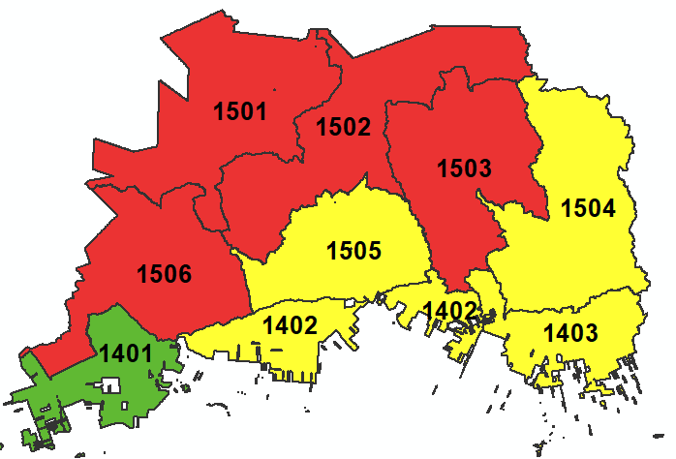
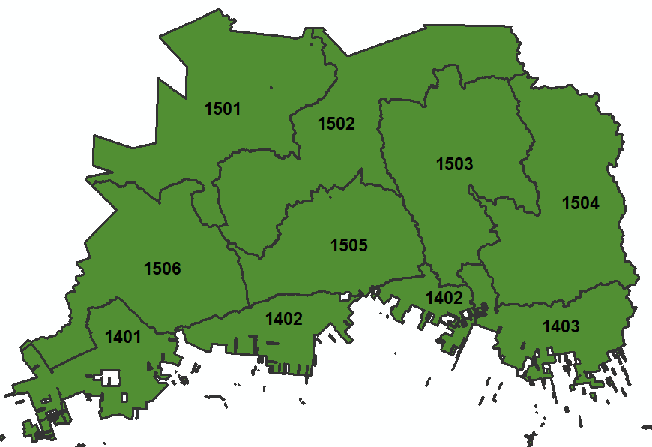
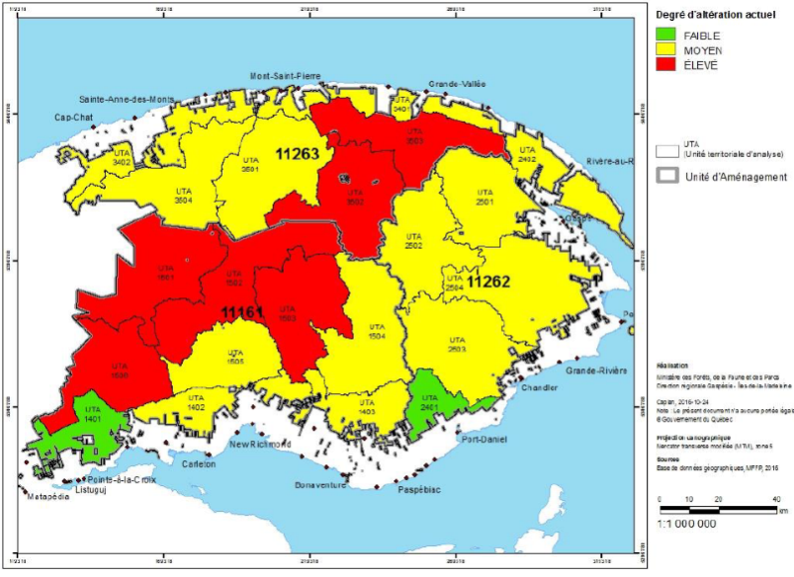
11161 : Portrait 2018 sans PAFIO 2018-2023
Avec PAFIO v11
Avec PAFIO v11 et nouveaux délais restauration TBE
Faible
Modéré
Élevé
Notes:
#Ajout TBE v7 a fait augmenté le portrait ayant comme impact de repousser certains délais de restauration . Cible régionale plus élevé que celle SADF. 2 UTA vert (1401 et 1502) et 7jaunes alors que SADF permet 20% de rouge.

Slide 14
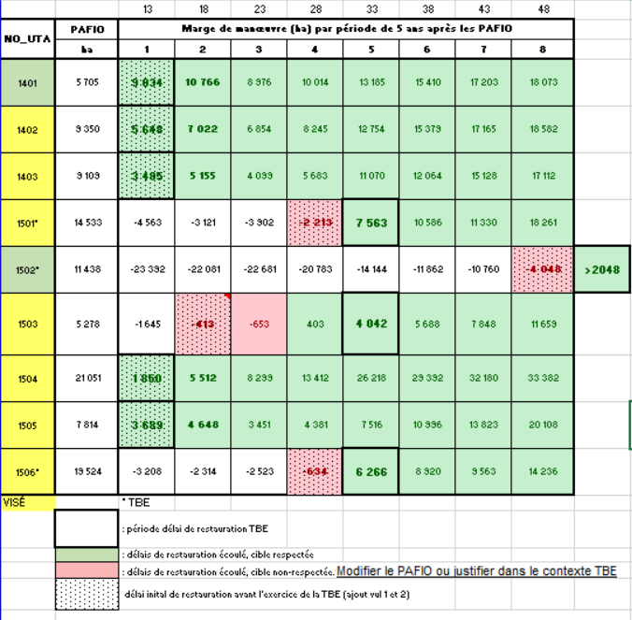

Slide 15
VOIC : Écosystémiques (suite)
Enjeu | Objectif | Moyen | Résultat
Organisation spatiale des peuplements | Faire en sorte que la répartition spatiale des peuplements s’apparente à celle des peuplements aménagés | Mise en œuvre de la dérogation réglementaire (COS) sur la répartition spatiale des coupes | Non appliqué au PAFIO (tel que décrit dans la note au lecteur) Sera respecté lors de la PRAN (avec la marge appliquée en plan spécial) Tel que fait depuis 2019 dans la 11161, les résultats de la PRAN 300 seront diffusés à la TGIRT sous forme de Powerpoint (hiver)
Notes:
#PRAN 200 sera présenté pour démontrer la conformité en novembre
600-900m non conforme pour 4 COS: même message, sera mis conforme à la PRAN 200.

Slide 16
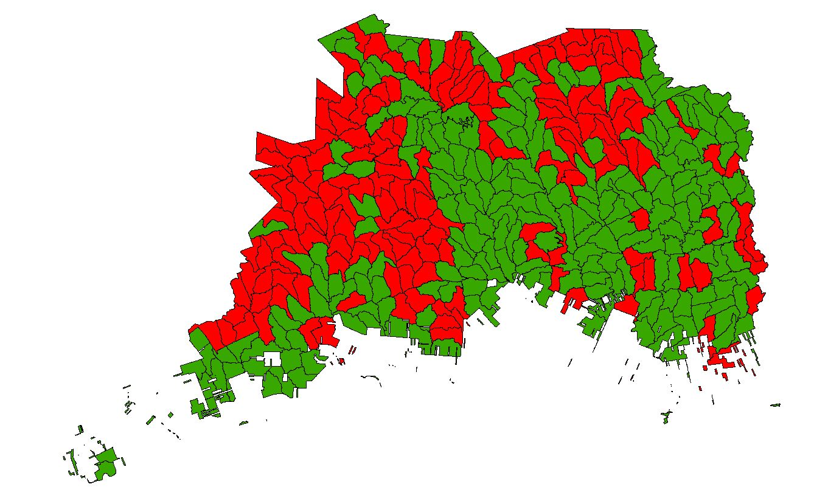
VOIC : Organisation spatiale des peuplements (blocs compacts COS)
Massifs conformes
Tableau résumé des COS
Notes:
RAPPEL: sera géré à la PRAN et démontré aux membres (novembre). Raison: permet une meilleure planif car évite d’enlever des peuplements qu’on aurait pu récolter et vice-versa de garder des peuplements qu’on aurait dû enlever (3D + TERRAIN = meilleure planif). Aussi possibilité envisagée de baisser à 20% pour les T2 et T3 (comme T1)

Slide 17
VOIC : Fauniques
Enjeux | Objectif | Moyen | Résultat
Mise en valeur de l’habitat du cerf de Virginie | Prendre en compte les besoins particuliers du cerf de Virginie lors de l'élaboration des plans d'aménagement forestier intégré | Conformité des activités d’aménagement aux dispositions prévues au plan d’aménagement faunique (PAF) des aires de confinement (ADC) du cerf de Virginie | Non appliqué au PAFIO (tel que décrit dans la note au lecteur) Toute activité non prévue au plan de ravage est demandée en dérogation à la Direction de la faune pour approbation
Protection des espèces menacées, vulnérables ou susceptibles de l’être (incluant la flore) | Prendre en compte les exigences des espèces menacées, vulnérables ou susceptibles de l’être (EMVS) lors de l’élaboration des plans d’aménagement forestier intégré | Application des mesures de protection prévues pour les sites d’espèces menacées, vulnérables ou susceptibles de l’être connus et cartographiés | Conforme
Protection des sites fauniques d'intérêt | Prendre en compte les exigences particulières de certaines espèces lors de l’élaboration des plans d’aménagement forestier intégré | Application des mesures de protection prévues pour les sites fauniques d’intérêt connus et cartographiés | Conforme
Rétablissement du caribou de la Gaspésie | S'assurer que la planification de l'aménagement forestier contribue au rétablissement des populations du caribou de la Gaspésie | Application des mesures intérimaires de protection jusqu’à l’adoption du prochain plan d’aménagement forestier du caribou de la Gaspésie | Conforme Aucune coupe ni construction de chemin dans la Zone d’habitat essentiel (ZHE)
Notes:
#Caribou:
1. Respect des mesures de protection du plan d’aménagement caribou 2013-2018;
2. Application du plan 13-18
2. Protection du nouvel habitat essentiel (ZHE). TSNC possible

Slide 18
VOIC : Fauniques
Enjeu | Objectif | Indicateur | Cible | Résultat
Qualité de l'habitat de la gélinotte huppée Qualité de l’habitat du lynx | Prendre en compte les besoins particuliers de la gélinotte huppée lors de l'élaboration des plans d'aménagement forestier intégré Prendre en compte les besoins particuliers du lynx lors de l'élaboration des plans d'aménagement forestier intégré | Pourcentage des superficies traitées (éclaircie précommerciale et nettoiement) avec modalité de mitigation faunique | 100 % | N/A, se fait annuellement à la PRAN
 |  | Pourcentage de la superficie des classes d'âge 10 et 30 ayant fait l'objet de traitement d'éducation (éclaircie précommerciale et nettoiement) | Moins de 70 % dans 60 % des COS d’une UTA | Conforme (99% des COS)
 |  | Pourcentage de la superficie des classes d'âge 10 et 30 ayant fait l'objet de traitement d'éducation (éclaircie précommerciale et nettoiement) dans les territoires fauniques structurés surfaciques | Moins de 70 % à l’échelle des secteurs de suivis identifiés | N/A 11161
Qualité de l’habitat du lynx (suite) | Prendre en compte les besoins particuliers du lynx lors de l'élaboration des plans d'aménagement forestier intégré | Pourcentage du territoire où la structure d’âge des forêts présente un degré d’altération faible ou modéré par rapport aux états de référence de la forêt naturelle (calculé sur la base des UTA) | Au moins 80 % de la superficie | Non conforme (présenté dans bloc écosystémique)
Qualité de l’habitat de l’orignal | Prendre en compte les besoins particuliers de l’orignal lors de l'élaboration des plans d'aménagement forestier intégré | Pourcentage des peuplement d’alimentation | Minimum 20 % dans 60 % des COS d’une UTA | Conforme (voir tableau ci-bas)
 |  | Pourcentage de peuplements d'alimentation dans les territoires fauniques structurés surfaciques | Minimum 20 % à l’échelle des secteurs de suivi identifiés dans les TFSS | N/A 11161
Notes:
#Secteurs de suivis
11161 :
pourvoirie des lac Robidoux (oublié dans la fiche VOIC)
11262 :
ZEC Baiilargeon
2 secteurs de la zone des Anses
2 secteurs de la réserves de Port-Daniel
11263:
Zone de chasse de la chics-chocs
Zec surfacique Cap-Chat (oublié dans la fiche VOIC)

Slide 19
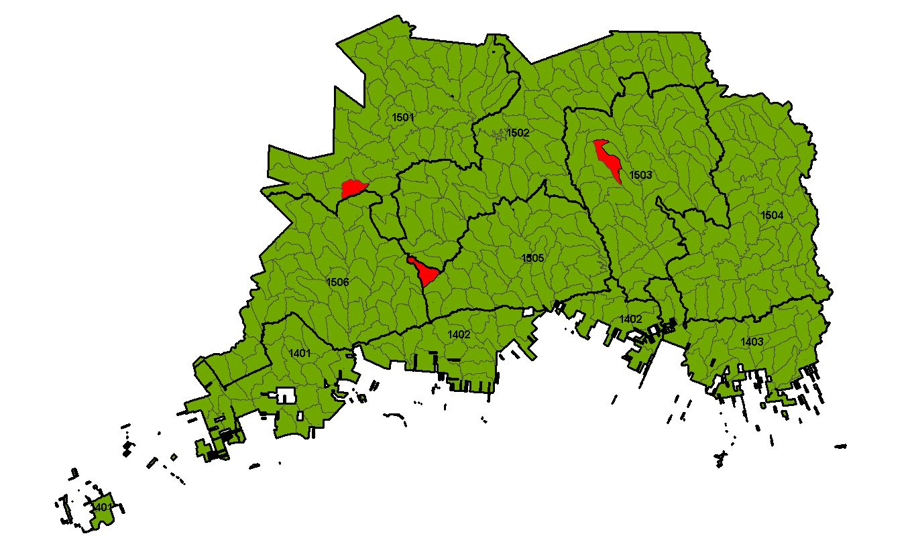
VOIC : Faunique, qualité de l’habitat de la gélinotte et du lynx
Pourcentage de la superficie des classes d'âge 10 et 30 ayant fait l'objet de traitements d'éducation (éclaircie précommerciale et nettoiement)

Slide 20
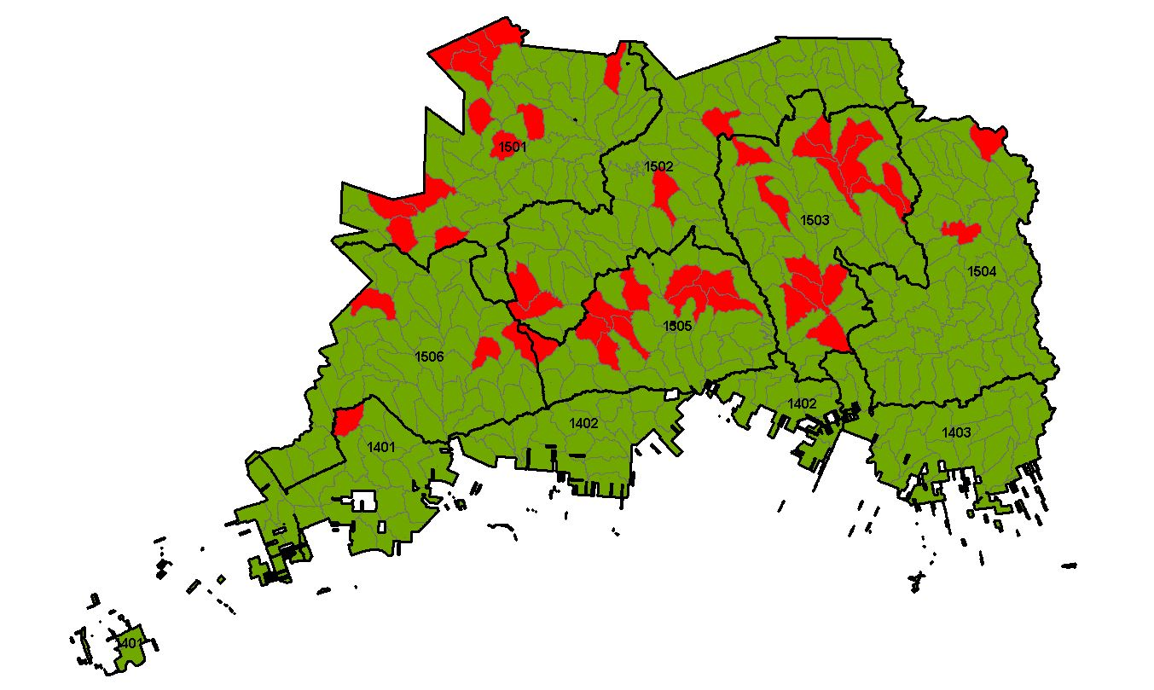
VOIC : Faunique, qualité de l’habitat de l’orignal
 | UA | UTA | non | oui | Total général
 | 11161 | 1401 | 3.52% | 96.48% | 100.00%
 |  | 1402 | 0.00% | 100.00% | 100.00%
 |  | 1403 | 0.00% | 100.00% | 100.00%
 |  | 1501 | 20.86% | 79.14% | 100.00%
 |  | 1502 | 7.88% | 92.12% | 100.00%
 |  | 1503 | 27.86% | 72.14% | 100.00%
 |  | 1504 | 3.58% | 96.42% | 100.00%
 |  | 1505 | 26.72% | 73.28% | 100.00%
 |  | 1506 | 6.07% | 93.93% | 100.00%
 | Total 11161
Minimum 60% des COS conformes
Pourcentage des peuplements d’alimentation
Notes:
Résultat en superficie ou nomber? Comparer avec v07…

Slide 21
VOIC : Qualité du milieu aquatique
Enjeu | Objectif | Indicateur | Cible | Résultat
Qualité du milieu aquatique | Protéger les milieux aquatiques, riverains et humides en améliorant les interventions forestières et l'aménagement du réseau routier | Pourcentage d'aire équivalente de coupe (AEC) par sous-bassin versant | Ne pas dépasser le seuil de 50 % | Conforme (100% des AEC avec planification)
 |  | Pourcentage de compaction des sols par sous-bassin versant | Ne pas dépasser le seuil de 7 % | Conforme (100%)

Slide 22
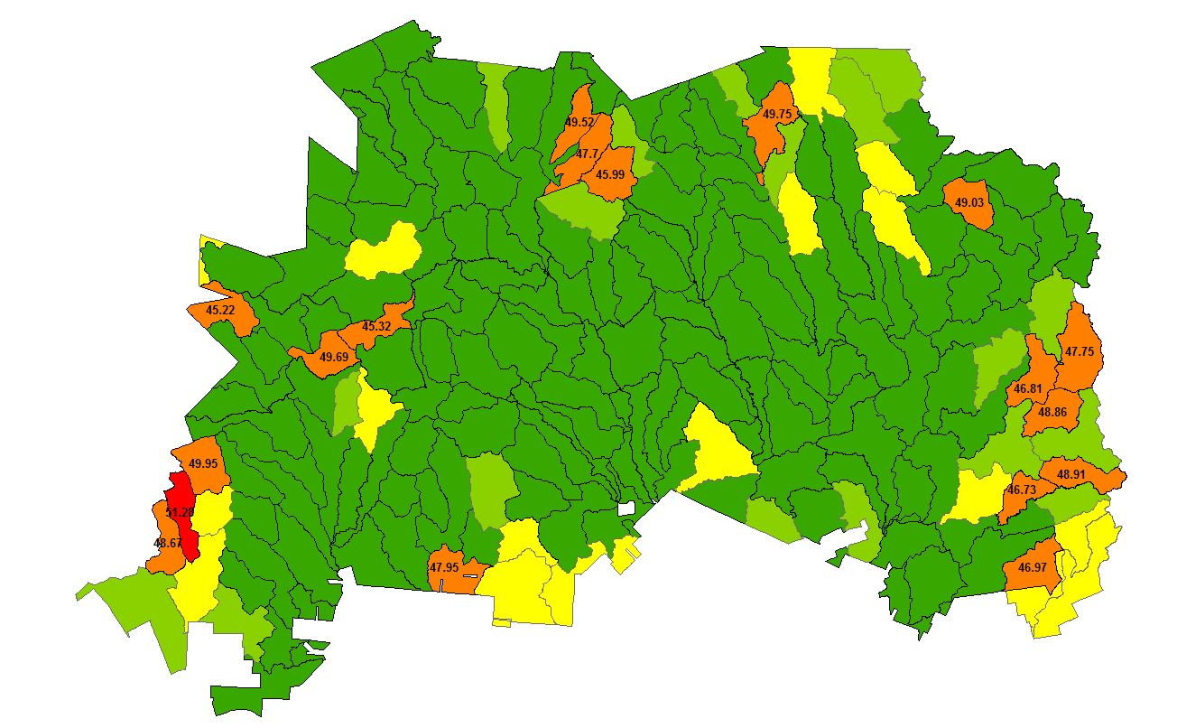
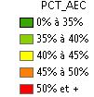
VOIC : Qualité de l’habitat aquatique, aire équivalente de coupe (AEC)
Notes:
Bassin rouge gelé et sans aucune nouvelle planif COM ou NON-COM

Slide 23
VOIC : Qualité de l’habitat aquatique, aire équivalente de coupe (AEC)
NO_BASSIN | PCT_AEC | NO_BASSIN | PCT_AEC | NO_BASSIN | PCT_AEC
111.40.00.19 | 35.12 | 111.40.41.24 | 39.00 | 109.20.00.30 | 45.32
110.00.00.02 | 35.24 | 503.00.00.02 | 40.16 | 109.00.00.36 | 45.99
109.00.00.59 | 35.27 | 109.00.00.14 | 40.27 | 111.30.00.17 | 46.73
110.01.00.35 | 35.32 | 109.30.32.49 | 40.83 | 109.00.00.43 | 47.70
111.00.00.52 | 35.54 | 111.10.00.04 | 40.95 | 111.40.41.27 | 47.75
109.10.00.04 | 35.58 | 109.30.31.46 | 41.34 | 108.10.00.02 | 47.95
111.00.00.51 | 35.71 | 111.30.00.16 | 41.44 | 502.00.00.08 | 48.67
110.01.00.31 | 35.73 | 503.00.00.01 | 41.63 | 111.30.00.18 | 48.91
107.00.00.01 | 35.84 | 111.50.00.50 | 41.75 | 111.60.00.46 | 49.03
110.02.00.16 | 36.00 | 502.00.00.10 | 42.01 | 109.00.00.45 | 49.52
111.00.00.08 | 36.80 | 109.10.00.01 | 42.60 | 108.00.00.25 | 49.69
109.00.00.35 | 37.23 | 502.00.00.06 | 43.39 | 110.01.00.34 | 49.75
111.40.00.20 | 37.60 | 111.10.00.06 | 43.78 | 108.00.00.13 | 49.95
111.40.41.32 | 38.42 | 110.01.00.29 | 43.80
502.00.00.03 | 38.89 | 108.00.00.26 | 45.22
Notes:
Bassin rouge gelé et sans aucune nouvelle planif COM ou NON-COM

Slide 24
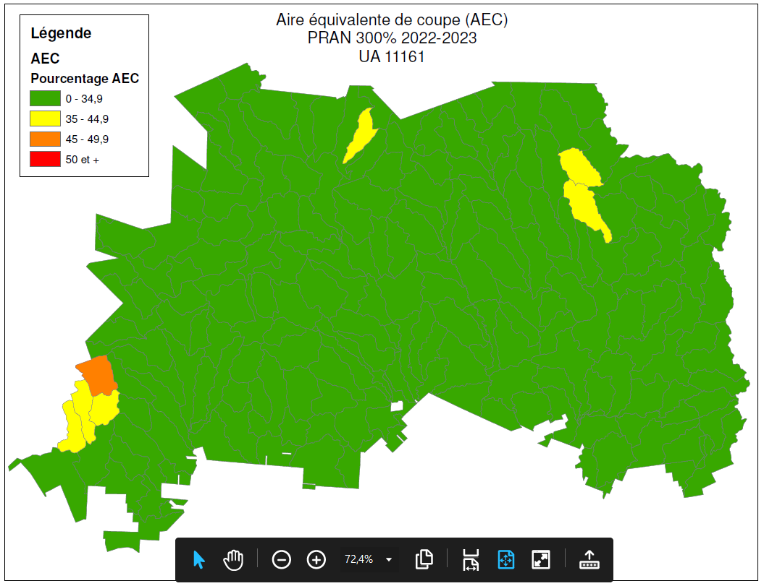
AEC à jour avec PRAN 300% 2022

Slide 25
VOIC : Qualité visuelle des paysages
Enjeu | Objectif | Indicateur | Cible | Résultat
Qualité visuelle des paysage | Assurer le maintien de la qualité visuelle des paysages | Taux de respect des modalités prévues au Guide régional sur le maintien de la qualité visuelle des paysages lors d’interventions forestières. | 100 % | Non appliqué au PAFIO (tel que décrit dans la note au lecteur) Tel que présenté et traité à la V07, le respect de l’entente sur les paysages est obligatoire et sera respecté lors de la PRAN, Comme depuis 2019, les résultats de la PRAN 300 seront diffusés à la TGIRT sous forme de Powerpoint (hiver)
 |  | Ratio, exprimé en pourcentage, de la superficie de la forêt productive de moins de 7 m de hauteur du COS qui n’est pas sous l’influence d’un bloc de forêt résiduelle d’une superficie égale ou supérieure à 5 ha, considérant un rayon d’influence de 600 m et de 900 m, sur la superficie totale du COS. | Moins de 20 % pour le rayon d’influence de 600 m; moins de 2 % pour le rayon d’influence de 900 m. | Non appliqué (tel que décrit dans la note au lecteur) mais sera respecté à la PRAN 200 -Même motifs que ci-dessus
VOIC : Connectivité des grands pôles de conservation
Enjeu | Objectif | Indicateur | Cible | Résultat
Connectivité entre les grands pôles de conservation | Assurer la connectivité entre les grands pôles de conservation | Pourcentage de grands pôles de conservation identifiés connectés | 100 % | Conforme (100%)
Notes:
#

Slide 26
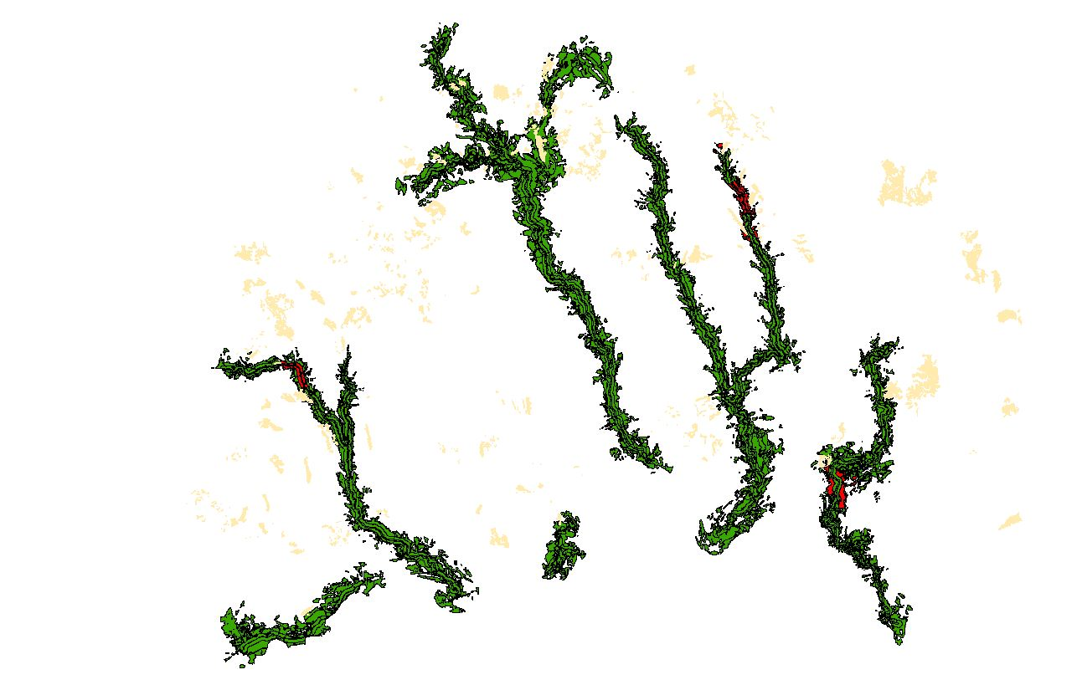
VOIC : Qualité visuelle des paysages (%)
Notes:
Au PAFIO , nous avons mis les vul 1-2 dans les paysages.
Jusqu’au plan spécial, le tout sera ajusté à la PRAN
Ouest: trop de 49ha en trop (v7)
Nord-Est: entre 2 et 19 ha en trop par plan (v7)
Sud-Est: 22 ha en trop (v7 et v8)

Slide 27
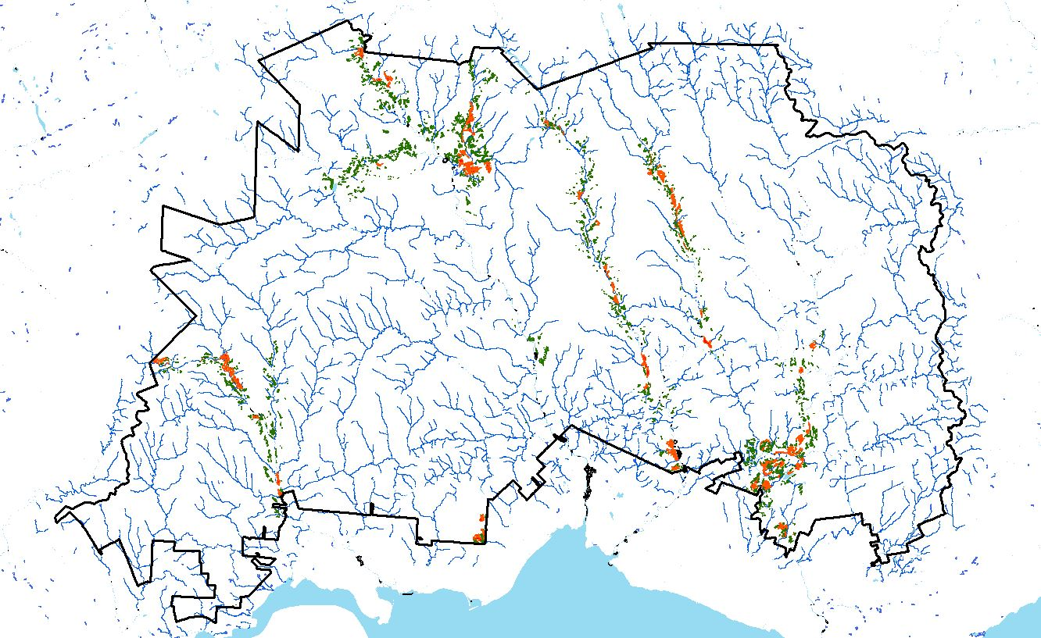
VOIC : Qualité visuelle des paysages (taille maximale)
RAPPEL:
La correction de la taille des peuplements n’a pas été réalisée au PAFIO par manque d’information précise sur l’état de ceux-ci (photointerprétation et inventaire). En effet, une fois leur état connu, le meilleur découpage sera fait afin de régulariser la situation et respecter l’entente sur les paysages.
Notes:
Rappel: dans la v7, les vul 1-2 ont été mis dans les paysages.
Le tout sera ajusté à la PRAN
Certains polygones sont non conformes selon l’outil (considère séparateur de 56m). Avant on avait pas de notion minimal de séparateur visuel.
Ouest: trop de 49ha en trop
Nord-Est: entre 2 et 19 ha en trop par plan
Sud-Est: 2 ha entrop

Slide 28
PAYSAGE – PRAN 300 2022 (%)

Slide 29
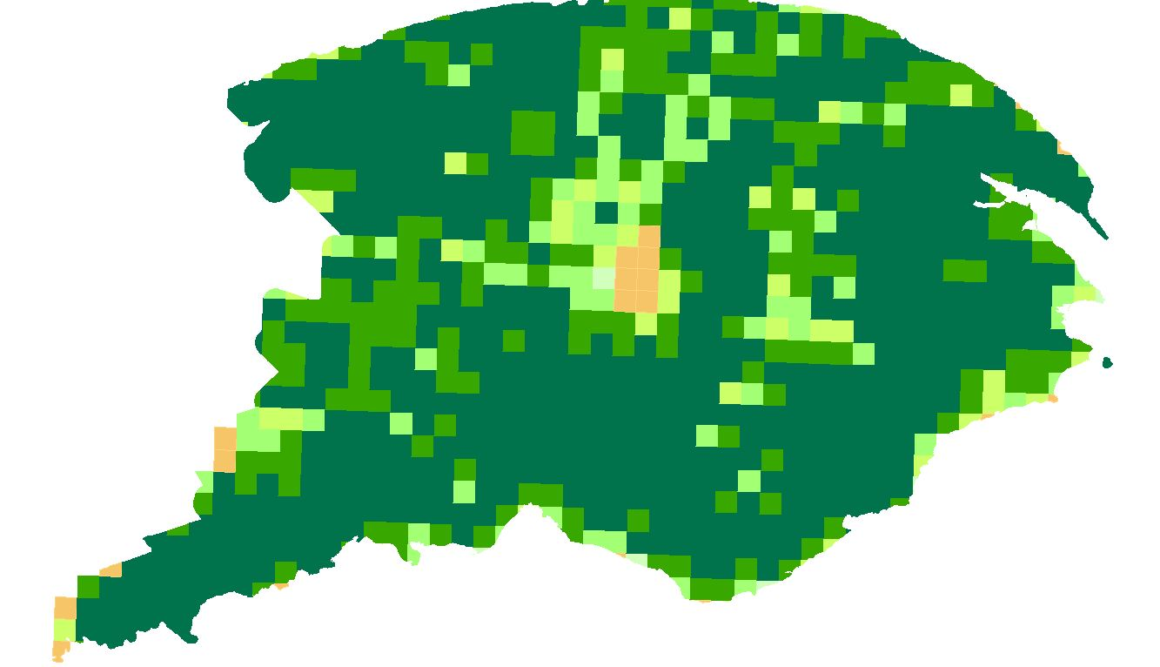
VOIC : Connectivité entre les grands pôles de conservation
Le 1er et 2e niveaux sont considérés comme « connectés »

Slide 30
Rappel
Le travail effectué présente la localisation des SIP prévus pour l’année 2023 et plus;
Le choix des traitements n’est pas déterminé. Il dépend de l’analyse des inventaires terrains en tenant compte de l’ensemble des objectifs du secteur (ex. : mesure d’harmonisation, VOIC, etc.);
Il est possible que plusieurs de ces secteurs ne soient pas récoltables ou traitables (jeune, trop petit, non admissible en nettoiement/dépressage, etc.);
Les travaux visant la remise en production des SIP (préparation de terrain et reboisement) et de dégagement doivent être considérés comme automatiquement inclus dans la consultation sur le secteur de récolte ;
Les chemins proposés doivent êtres considérés avec un corridor de 200 m de chaque côté afin de permettre l’ajustement du tracé selon les conditions de terrain rencontrées;
Un bilan démontrant la conformité de la PRAN 200 2023 vous sera transmis à l’hiver afin de démontrer entre autres le respect des blocs compacts et du 600-900 (dérogation COS), des plans de ravage de cerf, ainsi que des modalités paysages.
Notes:
#

Slide 31
Consultation publique du 20 juin au 15 juillet 2022:
https://operationsregionales.mffp.gouv.qc.ca/APPLICATIONSWEB/R11/2022_Consultation_PAFIO_11161_Juin/
Questions ou commentaires?
Préparé par: Marc-André Delorme, ing.f.
Frédéric Poirier, tech.f.
Collaboration : Mélanie Gaudette, ing.f.
Danny Boudreau, tech.f.
Notes:
#

